Slide 1
Työpaketti 2, maatalousmaat

Slide 2
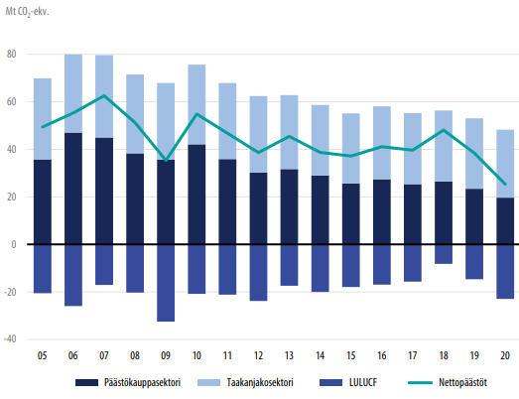
Turvepeltojen ja -tuotantoalueiden päästöt taakanjako- ja maankäyttösektoreilla
Turvepeltojen päästöt (N2O) maataloussektorilla:
1.5 Mt CO2e
Turpeen poltto n. 6 Mt
Turvepeltojen päästöt maankäyttösektorilla (LULUCF: Land use, land use change and forestry): 7,4 Mt
Turvetuotantoalueiden päästöt: n. 2 Mt
→ Turvemaissa on potentiaalia sekä vähentää päästöjä että kasvattaa nettonielua.

Slide 3
Työsuunnitelma
Tavoitteet:
Kokeilla käytännössä ja verrata viljelykäytäntöjä, jotka hidastavat turpeen hajoamista viljellyissä turvemaissa
Kehittää menetelmiä päästövähennysten verifiointiinja raportointiin
Kehittää menetelmiä päästövähennystoimien entistä parempaan kohdentamiseen
Menetelmät:
Kenttäkokeet, joissa käsittelyinä ovat kosteikkoviljely, kerääjäkasvi ja suorakylvö
Laboratoriokoe, jossa testataan biohiilen vaikutuksia ravinteiden huuhtoutumiseen ja kasvihuonekaasupäästöihin turvemaassa
Alueellinen tarkastelu mahdollisuuksista kohdentaa vettämiseen tähtääviä päästövähennystoimia paksuturpeisille pelloille, joiden ojitustilanne on huono

Slide 4
Menetelmä päästövähennystoimien kohdentamiseen
Yhteensä
242 000 ha
Pohjoinen
(153 000 ha)
Paksuturpeinen laajaperäinen
(13 000 ha)
Ennallistaminen/kosteikkoviljely
Ohutturpeinen laajaperäinen
(6 000 ha)
Metsitys
Etelä
(89 000 ha)
Paksuturpeinen laajaperäinen
( 10 000 ha )
Ennallistaminen/kosteikkoviljely
Ohutturpeinen laajaperäinen
(3 000 ha)
Metsitys
Paksuturpeinen intensiivinen
( 78 000 ha)
Jatketaan viljelyä; hidastetaan turpeen hajoamista
Ohutturpeinen intensiivinen
(56 000 ha)
Jatketaan viljelyä; hidastetaan turpeen hajoamista
Paksuturpeinen intensiivinen
( 53 000 ha)
Siirretään viljelyä vähitellen kivennäismaille
Ohutturpeinen intensiivinen
(23 000 ha)
Jatketaan viljelyä; hidastetaan turpeen hajoamista
Tarkasteltiin mahdollisuuksia kohdentaa päästövähennystoimia.
Jaettiin ala paksu- ja ohutturpeisiin sekä tuotannossa oleviin ja laajaperäisesti viljeltyihin lohkoihin.
Kohdentamisen periaatteet:
Laajaperäinen on helpompi poistaa tuotannosta kuin intensiivinen
Turvepellosta on helpompi luopua, jos alueella on kivennäismaita tai jos maatalous ei ole alueella tärkeä elinkeino
Vesipinta kannattaa nostaa vain, jos turvekerros on paksu
Metsitys sopii parhaiten ohutturpeisille pelloille, koska turpeen hajoaminen jatkuu
Näillä kriteereillä ensisijaisia päästövähennyskohteita ovat: 23 000 ha vetettävää alaa, 9 000 ha metsitettävää alaa, ja 53 000 ha tuotannosta pois siirrettävää alaa eteläisessä Suomessa.
Lähde: Kekkonen H., Ojanen H., Haakana M., Latukka A., Regina K. 2019. Mapping of cultivated organic soils for targeting greenhouse gas mitigation. Carbon Management https://doi.org/10.1080/17583004.2018.1557990

Slide 5
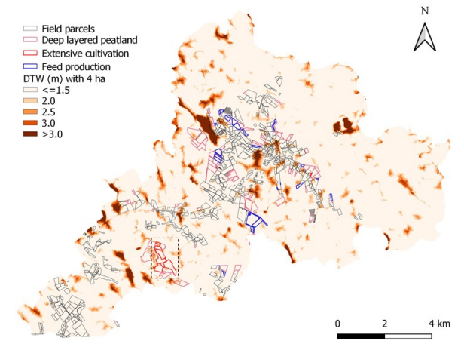
Menetelmä turvepeltojen vettämisen onnistumisen arviointiin
Kokeiltiin erilaisia paikkatietoaineistoja hyödyntäviä menetelmiä.
Parhaaksi menetelmäksi arvioida veden riittävyyttä kohteessa valikoitui hydrologinen indeksi “depth to water”, DTW.
Lähde: Oksala A. (2019) Mapping suitable cultivated peatlands for mitigating greenhouse gas emissions by water table management. Master’s thesis, Aalto University

Slide 6
Kirjallisuuskatsaus turvepeltojen vettämisen kasvihuonekaasupäästöistä
30 → 18 → 2,5 → 1,1
Vettäminen yleistyy, mutta peltojen vettämiselle ei ole vielä yksilöityjä päästökertoimia
Pohjois-Euroopassa tehtyjen kaasumittausten perusteella:
Biomassakasvien kosteikkoviljely vähentää päästöjä >10 t/h verrattuna keskimääräiseen turvepeltoon
Rahkasammalen viljelyllä ja peltojen ennallistamisella voidaan päästä lähelle hiilineutraalisuutta.

Slide 7
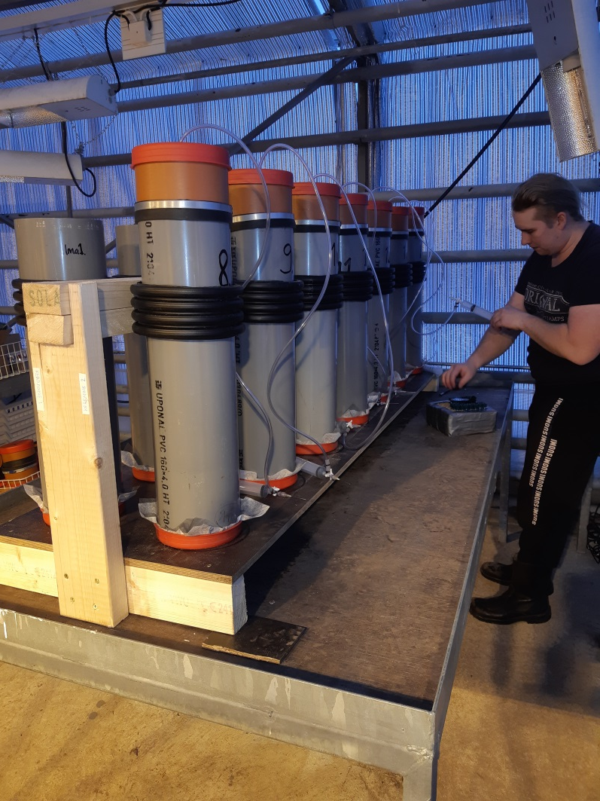
Biohiilikoe
Tutkittiin kolmen erilaisen biohiilen vaikutusta kahdella annostasolla N₂O-, CO₂-, CH₄- ja vesistöpäästöihin turvemaassa.
Erilaiset biohiilet ja niiden annostelu eivät vaikuttaneet kaasupäästöihin tai ravinnehuuhtoumiin.

Slide 8
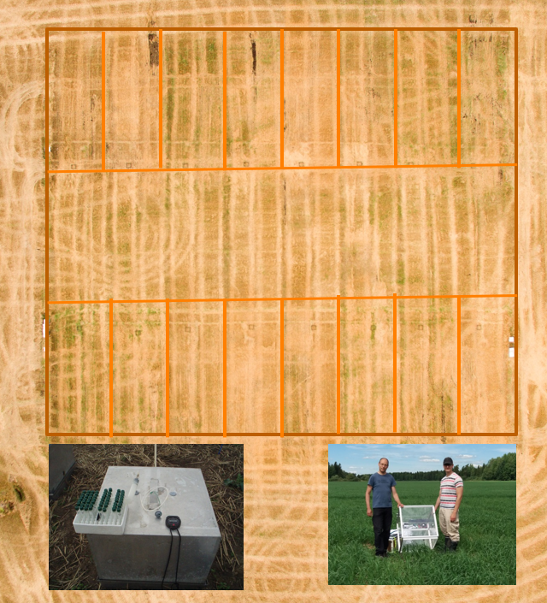
Suorakylvökoe
Tutkittiin kasvipeitteisyyden vaikutusta turvepellon kasvihuonekaasupäästöihin.
Käsittelyt:
Kyntö
Kyntö + aluskasvi
Suorakylvö
Suorakylvö + aluskasvi

Slide 9
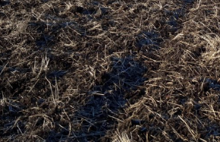
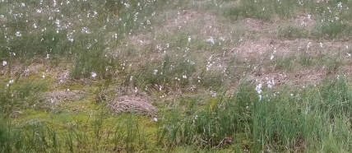
Mitä on vettäminen?
Vettämisen tavoite voi olla ennallistaminen mahdollisimman lähelle luonnontilaa
… tai kosteikkoviljely, jossa voidaan tuottaa biomassaa kuivikkeisiin, kasvualustoihin, rakennusmateriaaleihin tai erikoistuotteisiin

Slide 10
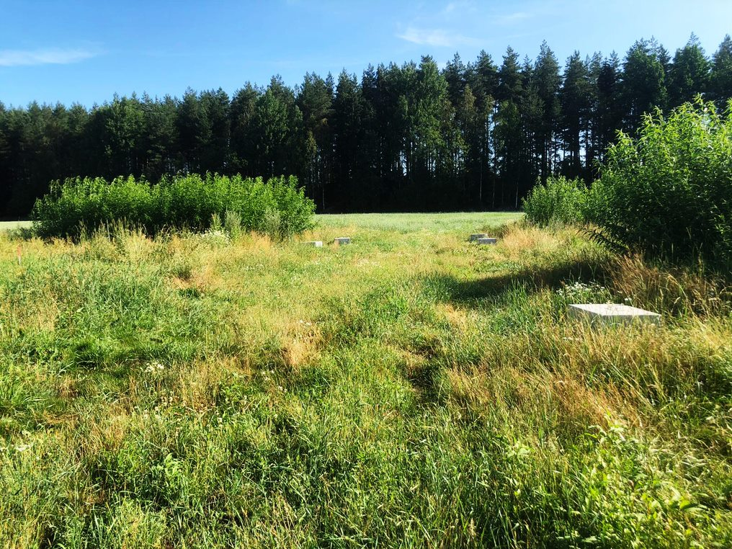
Kosteikkoviljelykoe
Jokioisiin perustettiin koealue, jossa pohjaveden pinta nostettiin 20-30 cm korkeudelle.
Kasvihuonekaasujen päästöjä mitataan 2018-2023
Käsittelyt
Paju
Nurmi
Luonnonhoitopelto

Slide 11
Julkaisut
Kekkonen H., Ojanen H., Haakana M., Latukka A., Regina K. 2019. Mapping of cultivated organic soils for targeting greenhouse gas mitigation. Carbon Management https://doi.org/10.1080/17583004.2018.1557990
Bianchi, A., Larmola, T., Kekkonen, H., Saarnio, S., Lång, K. (2021) Review of greenhouse gas emissions from rewetted agricultural soils. Wetlands 41:108. https://doi.org/10.1007/s13157-021-01507-5
Oksala A. (2019) Mapping suitable cultivated peatlands for mitigating greenhouse gas emissions by water table management. Master’s thesis, Aalto University.

